Slide 1

ORIENTACIONES PARA PUBLICACION DEL INFORME DE EVALUACION DE LAS PRIORIDADES NACIONALES DE DESARROLLO
Ubicación en pagina PND.GT
https://pnd.gt/Home/Documentos
Abrir cinta celeste donde se coloque informes de evaluación
Colocar el informe de Evaluación de las PND 2023

Slide 2
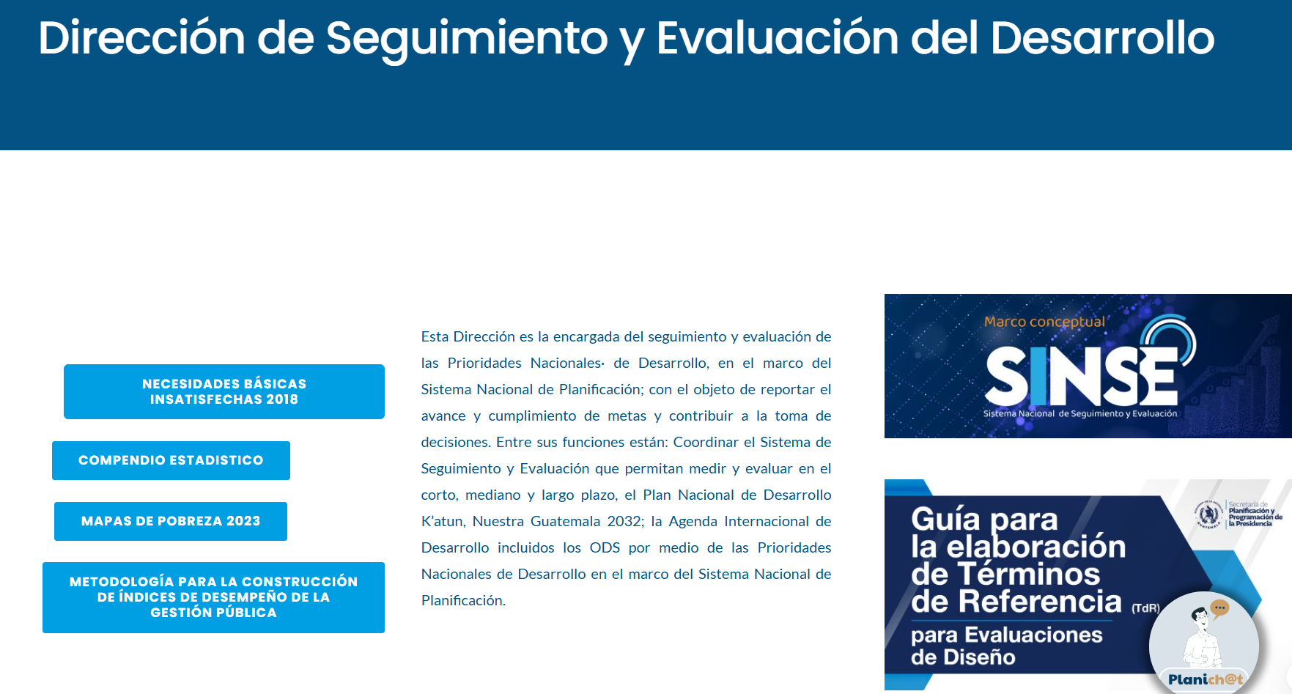


Ubicación en pagina institucional
https://portal.segeplan.gob.gt/segeplan/?page_id=2216
Ubicación cintillos de ambos informes

